Slide 1
1. WPF의 단일 스레드
WPF의 단일 스레드 : WPF 프로그램에서는 [STAThread] 속성(attribute)이 반드시 Main의 앞에 나와야 한다. 그렇지 않으면 예외 상황과 함께 프로그램이 종료.
이 속성은 최초 애플리케이션 스레드의 스레드 모델을 단일 스레드 아파트먼트(single-threaded apartment)로 지정하는 것을 의미.
WPF의 UI 요소들은 단일 스레드 상에서 실행되어야 하기 때문이다.

Slide 2
2. 클래스 계층 구조
System.
Object
System.Threading.
DispatcherObject
System.Windows.
DependencyObject
System.Windows.Media.
Visual
System.Windows.
UIElement
System.Windows.
FrameworkElement
System.Windows.Controls.
Control
.NET 클래스의 최상위 기반 클래스
Win32 방식의 메시지 시스템
화면상 요소들의 속성을 통한 상호작용
시각적으로 표현되는 모든 객체를 위한 기반 클래스.
레이아웃, 입력 및 이벤트 지원 기반 클래스
스타일, 데이터 바인딩, 리소스 지원 공통 처리 기반 클래스
버튼, 리스트박스 등의 익숙한 컨트롤에 유용한 속성을 추가한 클래스

Slide 3
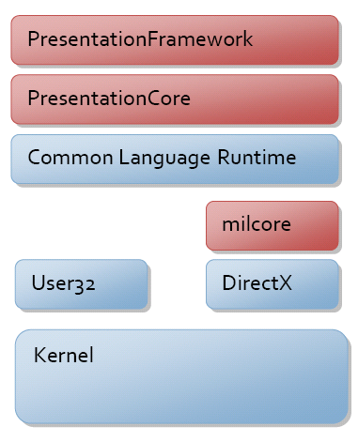
3. WPF 구조
코드 관리 영역
코드 비관리 영역

Slide 4
4. WPF 구조 설명
1) PresentationFrameworkl
대부분의 클래스들과 도형개체, 컨트롤들이 포함
2) PresentationCore
- 모든 도형들의 개체들과 컨트롤이 파생되는 UIElement 타입과 Visual 타입
API형태의 라이브러리, 컴포넌트 형태
3) milcore
- WPF렌더링 시스템의 핵심입니다. 미디어 통합계층(Media Intergration Layer)의 토대
DirectX와 효율적인 통신을 위해 비관리 코드로 제작된 부분. 개발자가 접근 힘듬.
4) DirectX
- WPF 모든 그래픽 요소들은 Direct3D를 통해 렌더링

Slide 5
5. 장치 독립적 단위
해상도 독립성 : WPF는 시스템 DPI 설정에 따라 시스템 디스플레이 선호도의 유연성을 제공
픽셀의 단위 : Width, Height, Left, Top등의 속성값의 double이며 픽셀의 기본 단위는
1/96인치, 96DPI로 설정되어 있는데 사용자가 기준을 변경할 수 있다.
DPI의 변경에 따라 픽셀의 크기가 변동되기 때문에 창의 위치와
크기가 변경될 수 있다.

